Slide 1
Использование алгоритмов на уроках:
Важное внимание в своей работе я уделяю формированию умений и учебных навыков учащихся (сам. работа с учебником, выделение главного, выполнение практических заданий и др), через систематическое применение алгоритмов на уроке, что позволяет поддерживать стабильность успеваемости учащихся.
За время работы, мне удалось накопить методический материал: алгоритмы для выполнения различного вида заданий , памятки , разноуровневые карточки для выполнения упражнений, подбор разноуровневых задач, тестовые задания.
Свою работу на практике я применяю следующим образом. Вначале прохождения темы разбираем алгоритм и учимся им пользоваться. Затем, используя алгоритм, выполняем типовые задания. Когда освоен механизм выполнения типовых заданий можно, приступать к решению более сложных комбинированных заданий. Следующий этап – проверка и контроль знаний через тестовые задания. Тестовая проверка дает возможность контролировать знания большого числа учащихся на уроке.
Задания подбираю с учетом базового уровня усвоения материала.

Slide 2
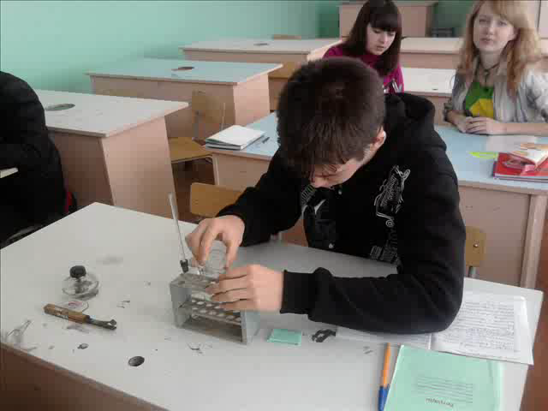

Slide 3
Использование направляющих схем – алгоритмов решения расчетных задач
Расчетные задачи выполняют многочисленные функции: развивают рациональный образ мышления, самостоятельность, способствуют закреплению полученной на уроках информации, позволяют проверить знания учащихся, оценить творческие способности.
При объяснении каждого нового типа задач , использую алгоритмы решения, опорные схемы решения задач. Данные алгоритмы и направляющие схемы удобно использовать при решении типовых школьных задач и повышенного уровня сложности.
Схемы, алгоритмы предлагаю учащимся на карточках, если работа выполняется с использованием компьютера, то в электронном виде.

Slide 4
Схема осуществления цепочки превращения:
Р
Р2О5
Н3РО4
«Фосфор – стрелка – оксид фосфора (v) – стрелка – фосфорная кислота».
Звенья этой цепочки, формулы веществ, соединены стрелками – превращениями: сколько стрелок, столько и реакций – превращений. В данном случае их две, значит, мы должны предположить две реакции и записать соответственно два уравнения:
Чтобы из фосфора получить оксид фосфора (V), нужно использовать кислород. коэффициенты
индексы
2
О2
Р2О5
4
Р
+
2,5
5
=
2
Расстановка коэффициентов:
Если уравнивать по фосфору, то можно использовать дробные коэффициенты:
И с удвоенными коэффициентами:

Slide 5
4
Р
+
5
О2
2
Р2О5
10
2. Если уравнивать по кислороду, то, подобно выведению формул соединений по с.о., сначала находится наименьшее общее кратное между индексами кислорода:
определяются коэффициенты для О2 и Р2О5:
уравнивается фосфор:
2. Для второго уравнения – вода.
Р2О5
+
3
Н2О
=
2
Н3РО4
6
Расстановка коэффициентов:
Уравнивать можно по фосфору и далее водород.
Или по водороду – опять через наименьшее общее кратное:

Slide 6
Самостоятельно: Li Li2O LiOH

